Slide 1
AGENDA DE PESQUISA
Renata Lúcia Magalhães de Oliveira

Slide 2
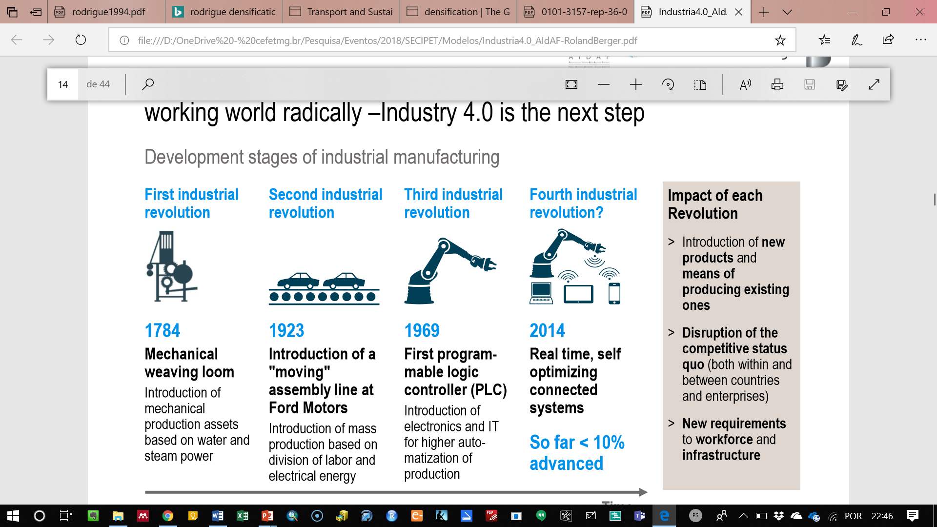
REVOLUÇÕES INDUSTRIAIS
PROCESOS AUTÔNOMOS
ENERGIA ELÉTRICA E PRODUÇÃO EM MASSA
1784
1870
1969
2018
ENERGIA HIDRÁULICA/VAPOR E
MECANIZAÇÃO
AUTOMAÇÃO DE PROCESSOS INDUSTRIAIS

Slide 3



FUTURO NO PRESENTE
E-hailing
Ride-hailing
MaaS
Car sharing
Crowshipping
Big Data e smart cities

Slide 4

OBJETIVOS DE DESENVOLVIMENTO SUSTENTÁVEL

Slide 5






























DESENVOLVIMENTO ORIENTADO ÀS PESSOAS
5 min
10 min
Modelos integrados dinâmicos
Vários stakeholders
Diferentes interesses
Processo decisório complexo

Slide 6

DESENVOLVIMENTO HUMANO
ACESSIBILIDADE
SISTEMAS DE SUPORTE À DECISÃO PARA PLANEJAMENTO DAS CIDADES
MOBILIDADE

Slide 7
ACESSIBILIDADE
SISTEMAS DE SUPORTE À DECISÃO PARA PLANEJAMENTO
DAS CIDADES

Slide 8
ACESSIBILIDADE
1
PLANEJAMENTO
Análise de centralidades a partir da localização de empregos por atividade econômica
Análise morfológico-funcional da localização e acessibilidade de armazéns na RMBH
2
3

Slide 9
ACESSIBILIDADE
MENSURAÇÃO
1
Acessibilidade a funções urbanas na RMBH
Análise da acessibilidade a Food Systems
Preferências do consumidor e impacto do uso de Pickup Points
Caminhabilidade e acessibilidade de idosos
Acessibilidade de idosos a equipamentos de saúde e farmácias
2
3

Slide 10
ACESSIBILIDADE
1
AVALIAÇÃO
2
Construção de cenários para avaliação da acessibilidade ex-ante e ex-post baseados em inferência causal e estatística espacial
3

Slide 11
DESENVOLVIMENTO HUMANO
SISTEMAS DE SUPORTE À DECISÃO PARA PLANEJAMENTO DAS CIDADES

Slide 12
Espaço urbano – Cidades na escala humana
Entregas urbanas
Nanostores – Baixa e alta renda
DESENVOLVIMENTO HUMANO
Relações entre desenvolvimento econômico e investimento em infraestrutura de transportes

Slide 13
SISTEMAS DE SUPORTE À DECISÃO PARA PLANEJAMENTO DAS CIDADES
MOBILIDADE

Slide 14
MOBILIDADE
Análise de eficiência das ferrovias brasileiras
Análise de micro mobilidade por meio de patinetes e bicicletas
E-Bikes em Belo Horizonte para movimentação de cargas
E-bikes em Belo Horizonte para deslocamento de pessoas
Análise da eficácia de ações das operadoras para redução de acidentes ferroviários

Slide 15
COMO?
ANÁLISE ESPACIAL
INFERÊNCIA CAUSAL
ECONOMETRIA ESPACIAL
CIÊNCIA DE DADOS
MÉTODOS COMPORTAMENTAIS
COMPLEXIDADE E CIDADES

Slide 16
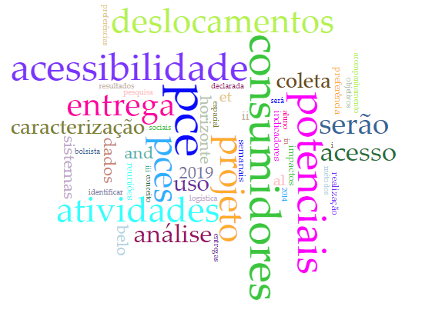
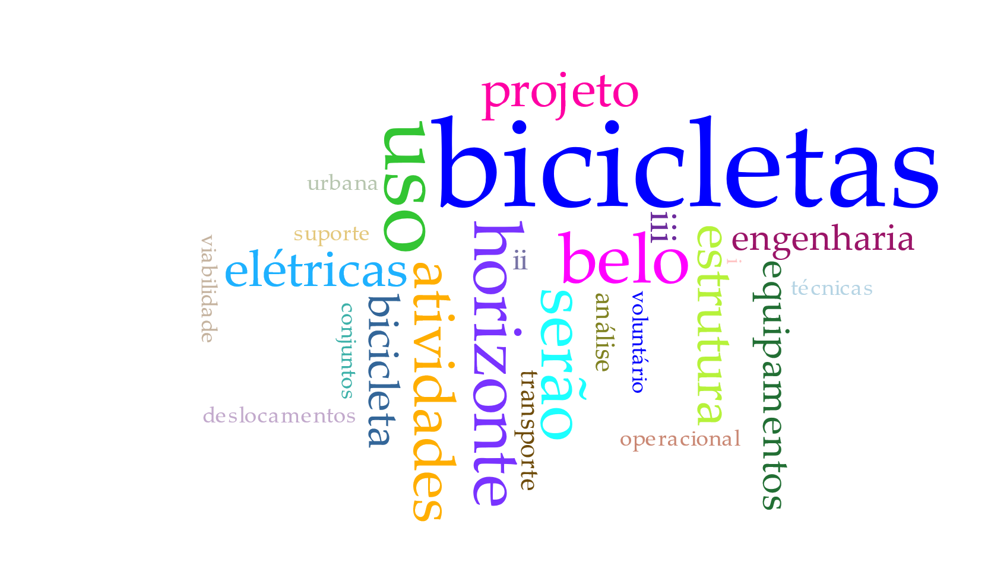

Slide 17







NIUMAR
Network on Intelligent Urban Mobility and Accessibility Research

Slide 18
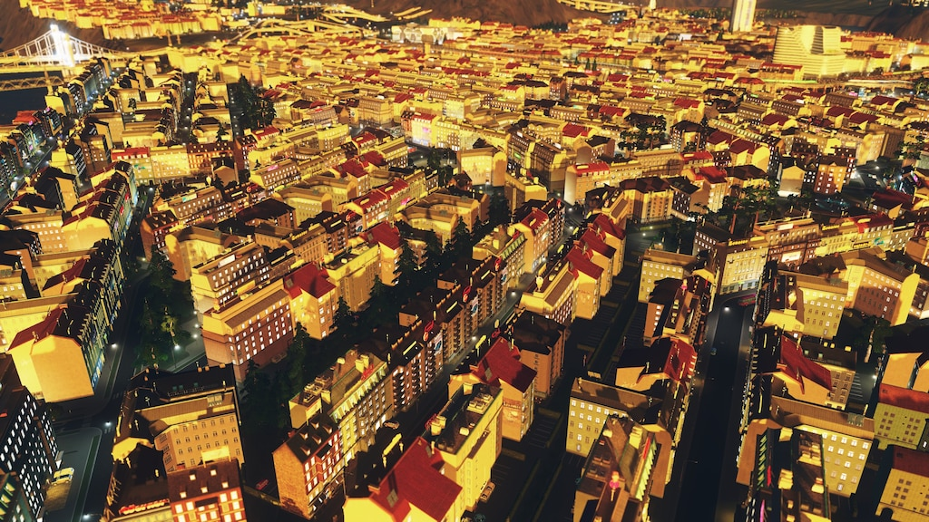

Espero vocês!
renataoliveira@cefetmg.br
WWW.NIUMAR.ORG

